Slide 1

论文阅读实践
第三次作业

Slide 2
论文
论文常用来指进行各个学术领域的研究和描述学术研究成果的文章，简称之为论文。它既是探讨问题进行学术研究的一种手段，又是描述学术研究成果进行学术交流的一种工具。它包括学年论文、毕业论文、学位论文、科技论文、成果论文等。(百度百科）
建议多阅读论文，了解作者的原始思想
原汁原味（VS 二手翻译，二手传播）
时效性更好
通过阅读，学习写作
论文内容包括：
正文，补充文字，视频，代码等

Slide 3
第三次作业
去paperswithcode.com里面去找一篇2024年1月1日以后的文章，要有训练代码。
挑什么样的文章？
不要过长，尽量新
数据量不要过大，否则下载很难，训练时间过长（不建议视频内容相关，医学图像的数据集一般较小）
模型不要过大
最好要有量化评价指标

Slide 4
第三次作业
提交内容：
1 文章的abstract和introduction的全文中文翻译（信达雅， 估计用时3小时以内）
2 利用代码，复现论文，训练模型，比较你训练的结果与文中展示结果，看看是否有区别。写一篇复现报告。比如，你为了复现，环境的配置有何差异，改了什么，发现了什么，结果是什么，如果是不一样，可能是因为什么 （不好估计，看你们的运气，希望是30小时以内）
3 做一个答辩PPT，展示复现结果。所有成员都需要参加讲解。答辩不要超过7分钟。 （2-3个小时）

Slide 5
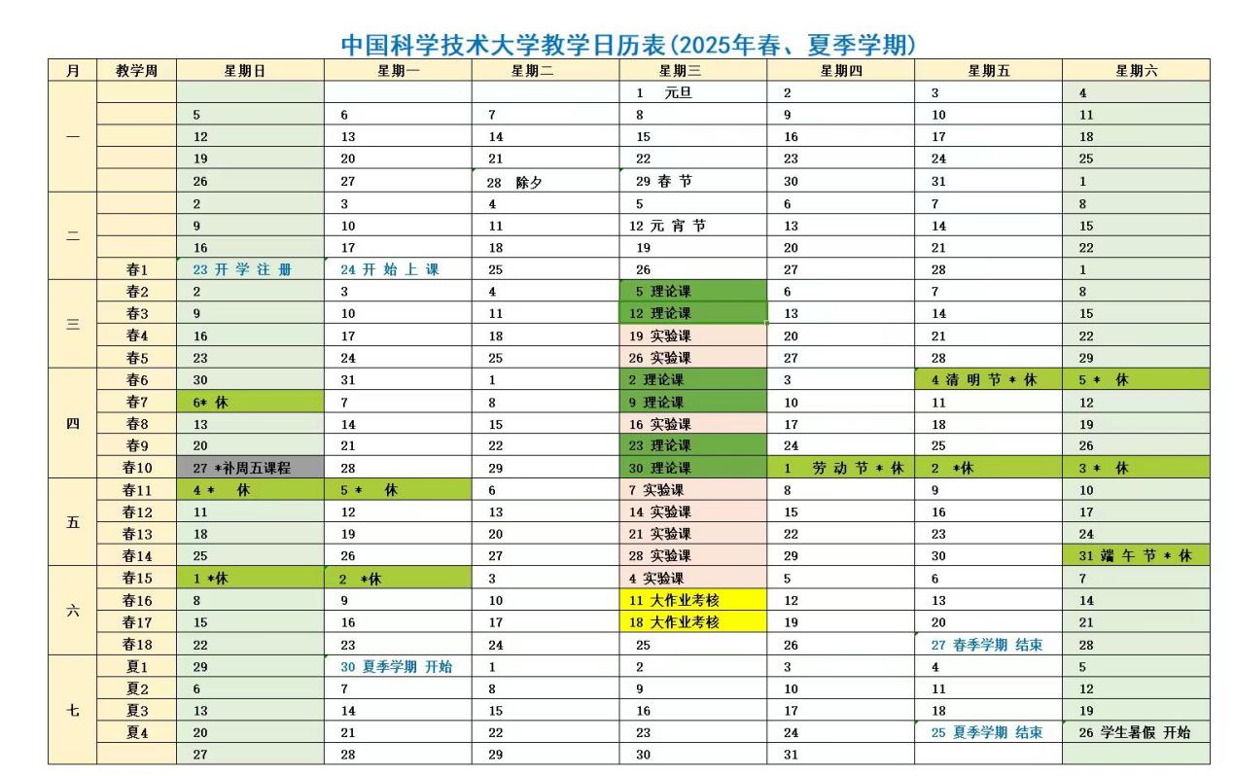
第三次作业
提交时间：（16周--17周）

Slide 6
第三次作业
Tips：
1 找个小模型，中小级别数据
2 若能有所改进，加分
3 请务必真实
不分组，1个人为1组

Slide 7
论文那些事儿
从哪里找论文
学术Google Scholar, DBLP, IEEE Xplore, CVF, Elsevier, Arxiv, ResearchGate, OpenReview, PapersWithCode,
Github
公众号：机器之心，机器之心SOTA模型，
新智元，AiCharm，极市平台，
ScienceAI, VALSE, 智源社区，自动驾驶之心，

Slide 8
怎么样投论文
投论文的地点
流行 微软的cmt （会议） http://cmt3.research.microsoft.com (去看看）
流行 OpenReview （会议）
http://openreview.net （去看看）
流行 ScholarOne（期刊）
其他方案：cms系统，其他出版商的系统
arxiv

Slide 9
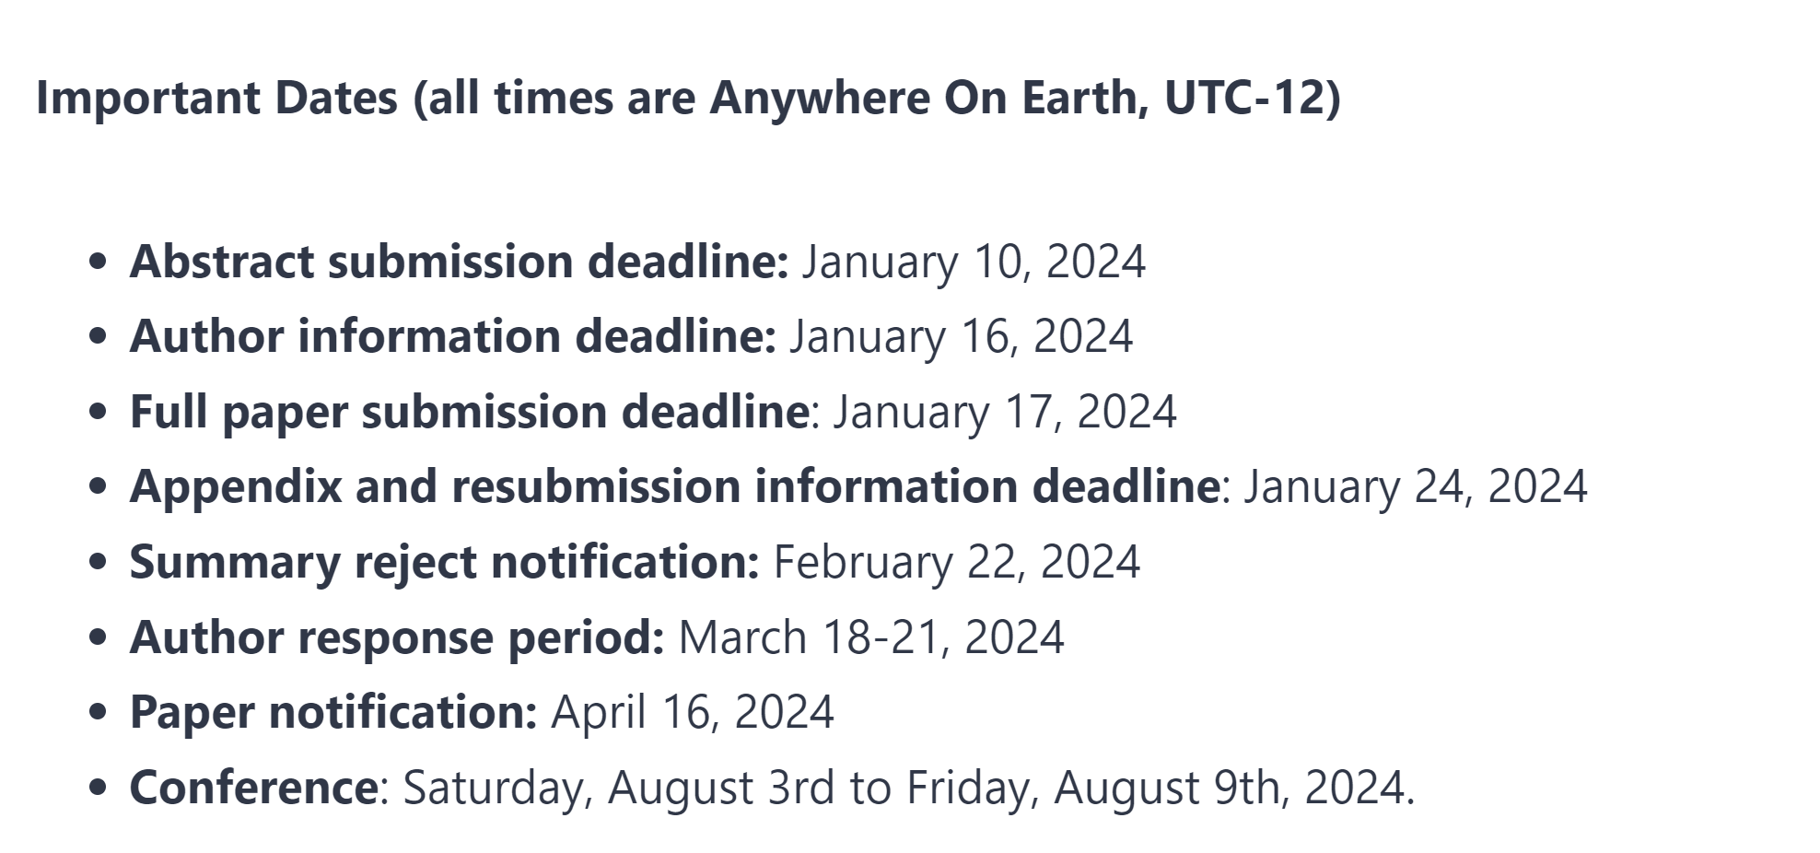
会议论文的一般步骤
举个粟（例）子，IJCAI 2024
Camera ready + copyright

Slide 10
AI Conference Deadlines
https://aideadlin.es/?sub=ML,CV,CG,NLP,RO,SP,DM,AP,KR

Slide 11
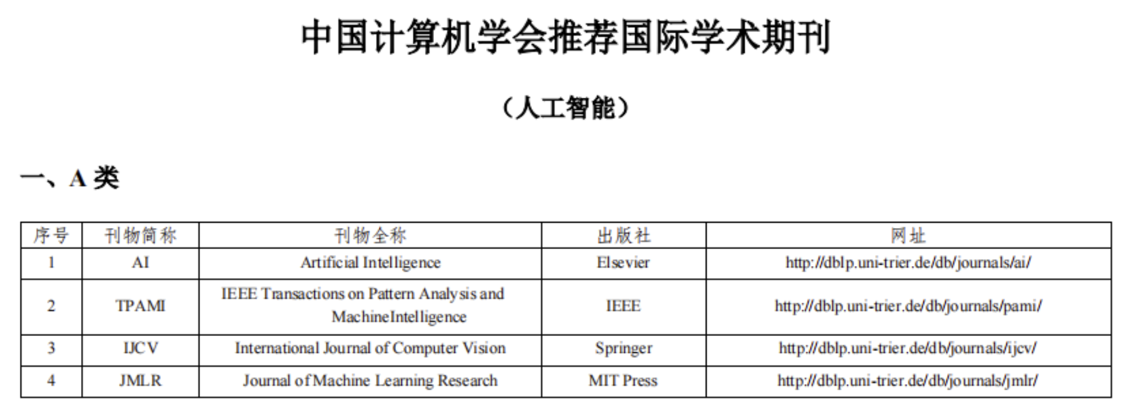
有哪些好的期刊会议
CCF分级，中科院期刊分区，期刊影响因子

Slide 12
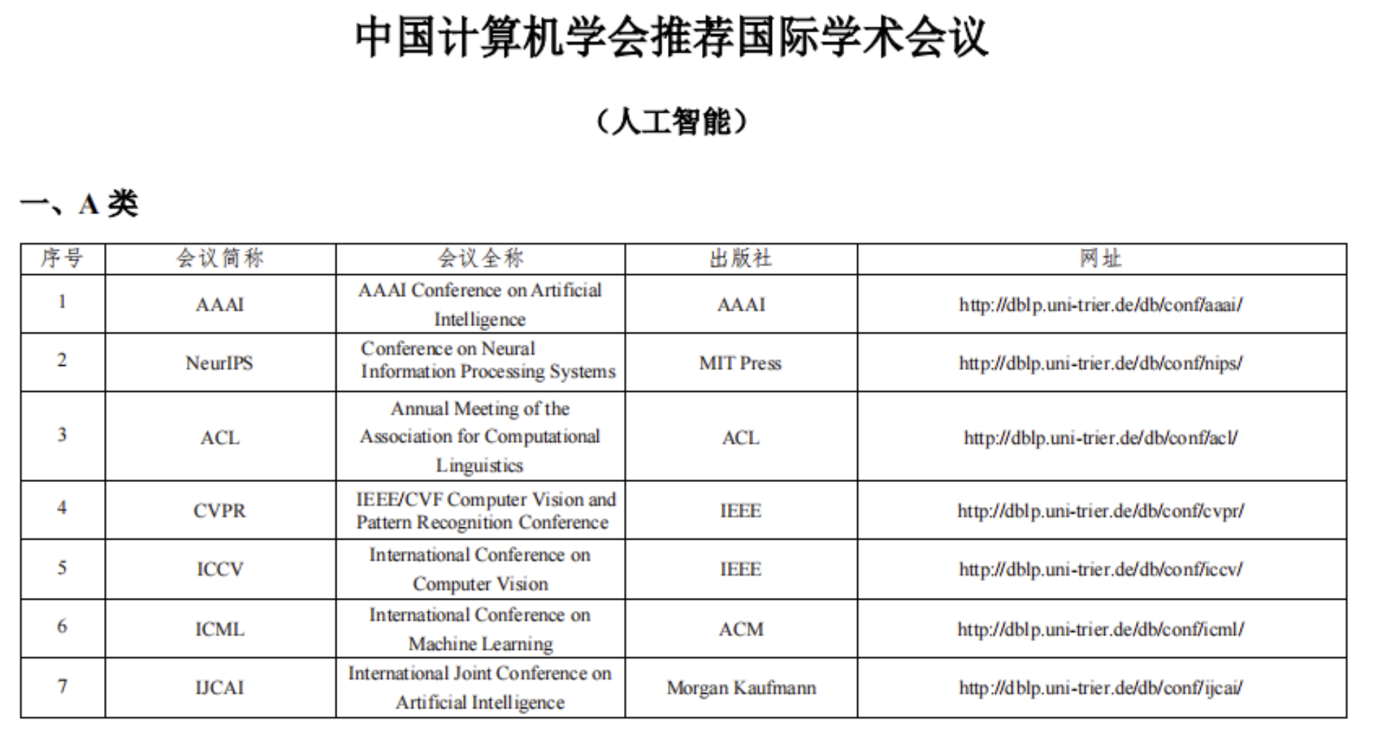

Slide 13
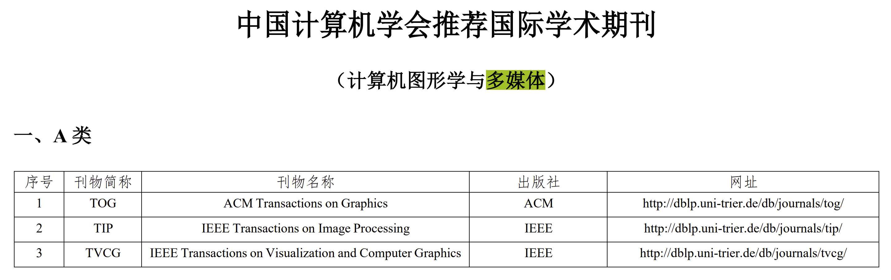

Slide 14
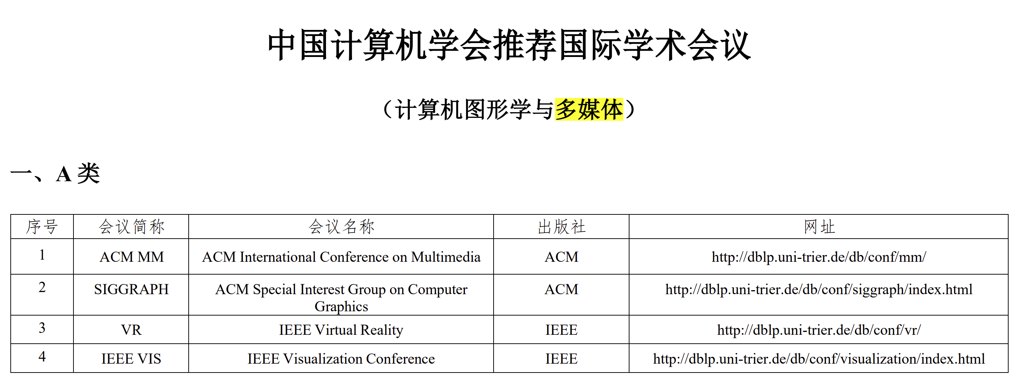

Slide 15
如何读一篇人工智能方向论文
先浏览点啥？
发表地点 （Workshops?)
作者和作者单位
页数/文章属性
是否有代码
关键字
图和表
结构：
Title
Abstract
Introduction
Related works
Methods
Experiments
Conclusion (Discussion)
Acknowledgement
Reference

Slide 16
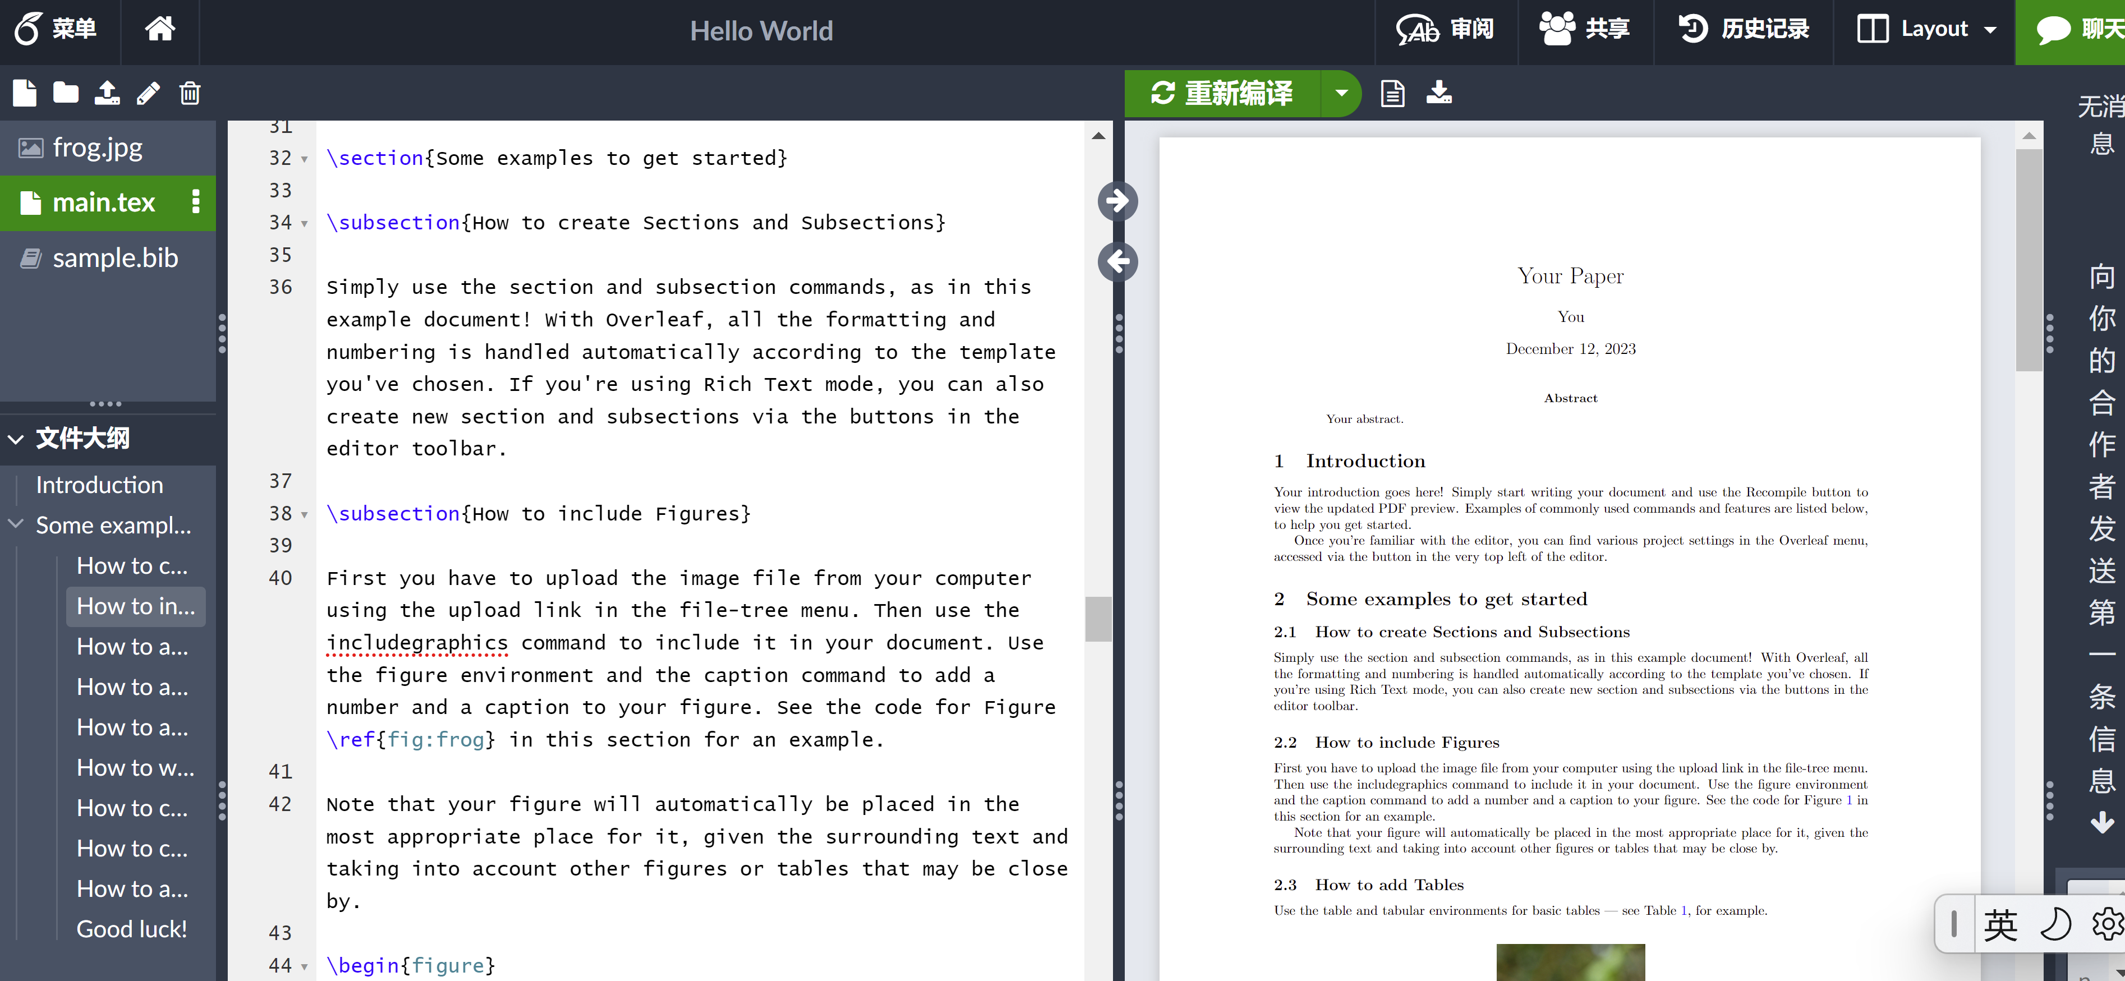
如何写一篇人工智能方向论文
一般使用Latex来撰写论文
常用的Latex协作平台
http://www.overleaf.com
http://latex.ustc.edu.cn

